Slide 1
Исследование микробов в живом состоянии

Slide 2
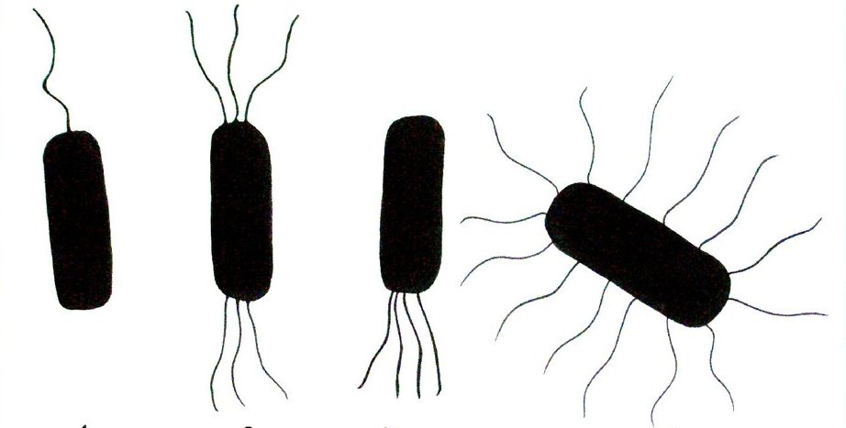
По типу движения микроорганизмы делятся на :
Монотрихи –
движение прямолинейное, поступательное
Лофотрихи -
движение зигзагообразное
Амфитрихи – движение кувыркательное

Slide 3
Перетрихи –
движение беспорядочное

Slide 4
Исследование микробов в живом состоянии производят главным образом для изучения, их подвижности. Подвижность микробов изучают или в раздавленной, или в висячей капле.

Slide 5
Методы исследования
1. Раздавленная капля. На предметное стекло наносят каплю суточной исследуемой культуры. Сверху на каплю опускают покровное стекло под углом 40-45° и исследуют под микроскопом при слегка затемненном конденсоре и объективе на x 40.

Slide 6
2. Висячая капля. Готовится на специальных предметных стеклах «с лункой». На покровное стекло наносят маленькую каплю суспензии из физиологического раствора и микробов. Эту каплю накрывают предметным стеклом с лункой, вокруг которой предварительно наносят тонкий слой вазелина. Покровное стекло накрывают гак, чтобы капля оказалась в центре лунки. Благодаря вазелину покровное стекло прилипает к предметному. После этого предметное стекло перевертывают, и капля оказывается висячей.

Slide 7
Сначала при слабом увеличении (с опущенным конденсором и полузакрытой диафрагмой; отыскивают край капли, который ставят в центре поля зрения. В таком положении стекло закрепляется зажимами. После этого на покровное стекло наносят каплю кедрового масла, в которую под контролем глаза опускают иммерсионный объектив до соприкосновения со стеклом, и (подняв конденсор и усилив освещение частичным раскрытием диафрагмы) устанавливают в фокусе. Край капли позволяет быстро установить иммерсионный объектив в фокусе.

Slide 8
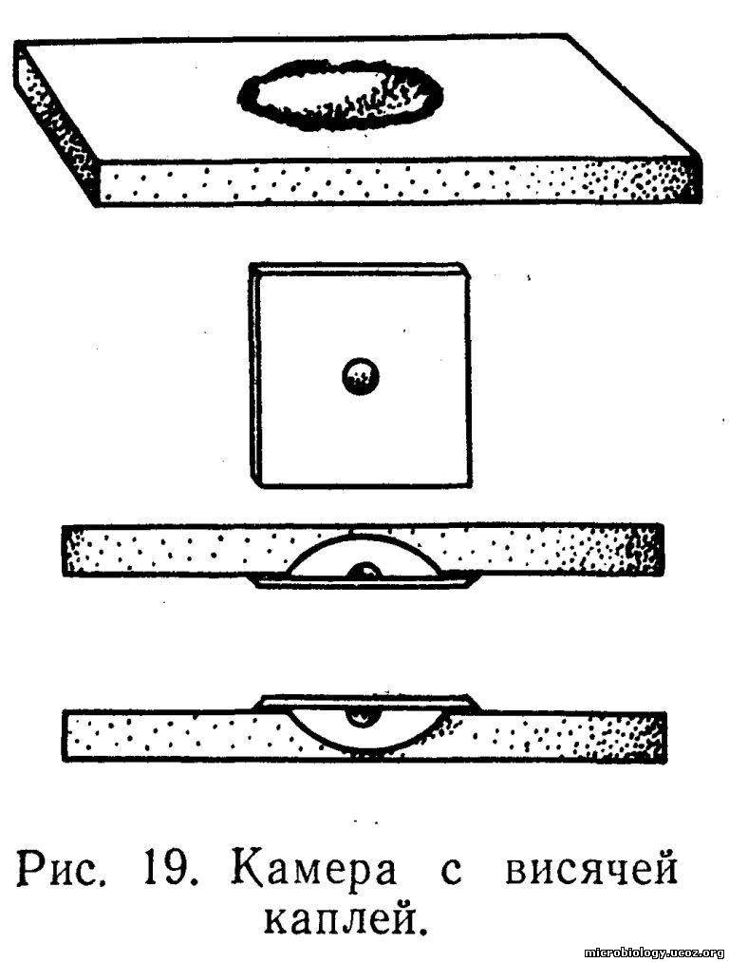

Slide 9
ИЗМЕРЕНИЕ ВЕЛИЧИНЫ КЛЕТОК
Величину микроорганизмов измеряют при помощи окулярного микрометра — круглого стеклышка с нанесенными на него делениями (1 мм разделен на 10 делений). Окулярный микрометр вставляют стороной с делениями вверх на диафрагму окуляра. Для определения размеров клеток применяют также специальные винтовые окулярные микрометры.

Slide 10
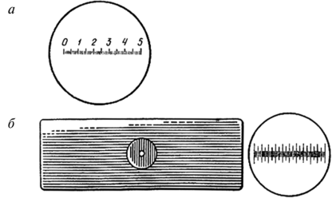

Slide 11
Для определения истинной величины клетки необходим поправочный коэффициент, который устанавливают с помощью объективного микрометра с делениями 1 мм на 100 частей (одно деление равно 10 мкм). Объективный микрометр помещают на столик микроскопа и определяют, сколько окулярных и объективных делений помещается на отрезке от окулярного нуля до ближайшего совпадения черточек. В данном случае одно деление окулярного микрометра равно 4 деления на объективном микрометре и 30 делений на окулярном микрометре. 4:30×10=1,3

Slide 12
Методы окрашивания капсул
Капсулы. Клетки многих микроорганизмов, особенно при росте их на средах, богатых углеводами, могут быть окружены рыхлым внешним слоем — капсулой или слизью. Эти структуры часто имеют консистенцию геля и плохо видны при микроскопировании живых клеток. Химический состав капсул у разных бактерий неодинаков, поэтому их нельзя выявить каким-либо одним методом окраски. Кроме того, капсулы при окраске легко деформируются, а вещество капсулы слабо связывает краситель, который легко отмывается в процессе обработки препарата.

Slide 13
Окраска по Михину. На фиксированный мазок наливают метиленовую синь при лёгком нагревании выдерживают 3—5 мин, быстро промывают водой и высушивают
Микрокартина: бактерии окрашиваются в синий цвет,
капсулы — в розовый.

Slide 14
Метод по Ольту
способ окраски капсул микробов. Фикси-
рованный мазок окрашивают в течение
1-3 мин свежеприготовленным
2-3%-ным водным раствором сафранина,
промывают и высушивают.
Микрокартина: окрашиваемые бактерии —коричневые, капсулы — бледно-жёлтые.

Slide 15
Метод Романовского-Гимза
Краску фабричного приготовления перед окрашиванием мазков растворяют из расчета одна капля краски на 1 мл дистиллированной воды. Разведенную краску наливают на дно чашки Петри, в которую кладут две тонкие стеклянные палочки или спички. Мазок, зафиксированный метиленовым спиртом, помещают в чашку до соприкосновения с краской (бактерии находятся на нижней плоскости мазка). Окрашивание проводят 30-40 минут. Препарат промывают водой и высушивают на воздухе в вертикальном положении.
Микрокартина:
клетки окрашиваются в сине-фиолетовый,
а капсулы - в красно-фиолетовый цвета.

